Slide 1
ANIMALS
Anglický jazyk
1. + 2. Třída
Zpracovala:
Mgr. Dagmar Drahovzalová
Mgr. Ivana Dostálová

Slide 2
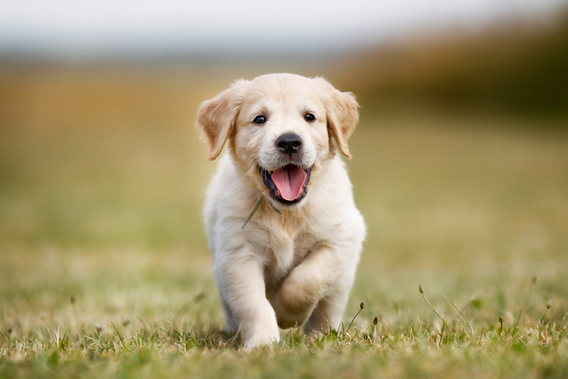
A dog
I like dogs. /aj lajk dogs/ Mám rád psy.

Slide 3
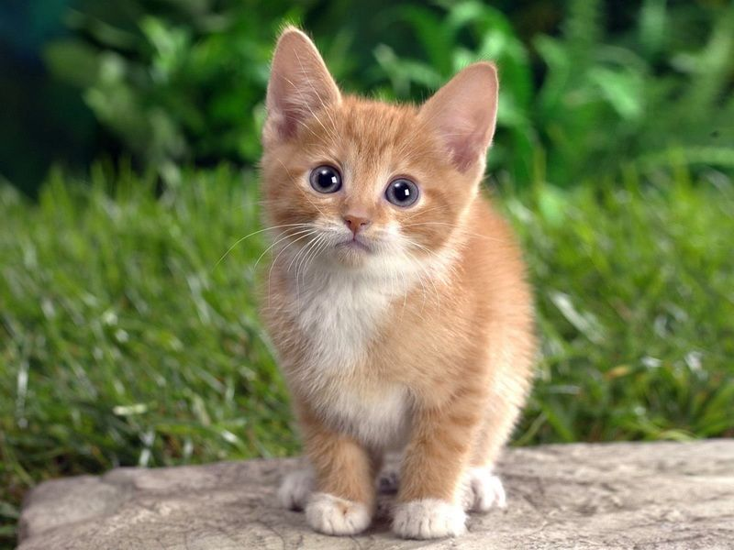
A cat
I like cats. /aj lajk kets/ Mám rád kočky.

Slide 4
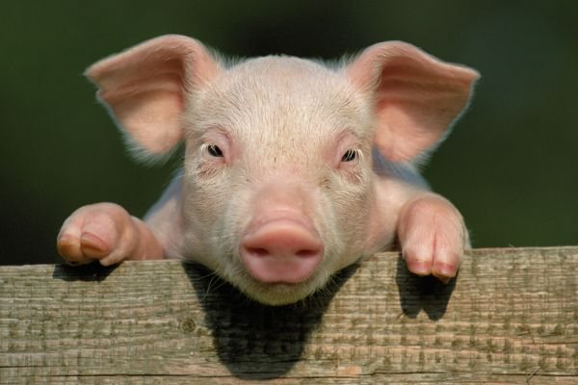
A pig
I like pigs. /aj lajk pigs/ Mám rád prasata.

Slide 5
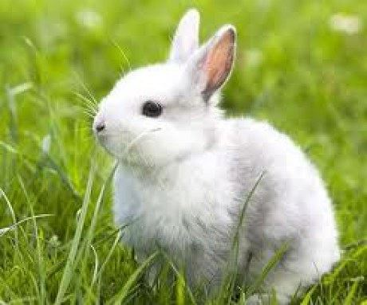
A rabbit
I like rabbits. / aj lajk rebits/ Mám rád králíky.

Slide 6
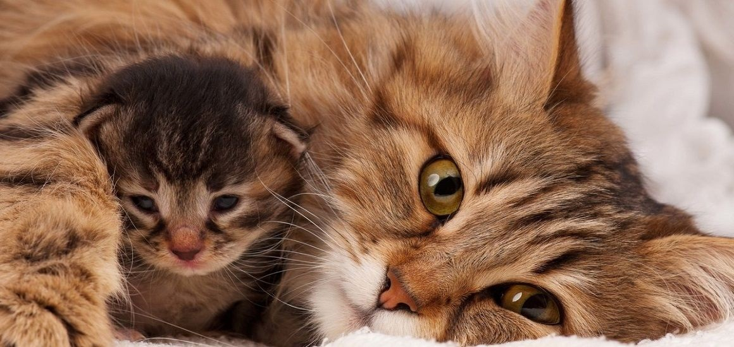
I like …

Slide 7
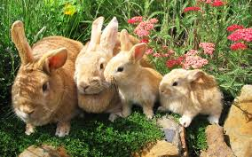
I like …

Slide 8
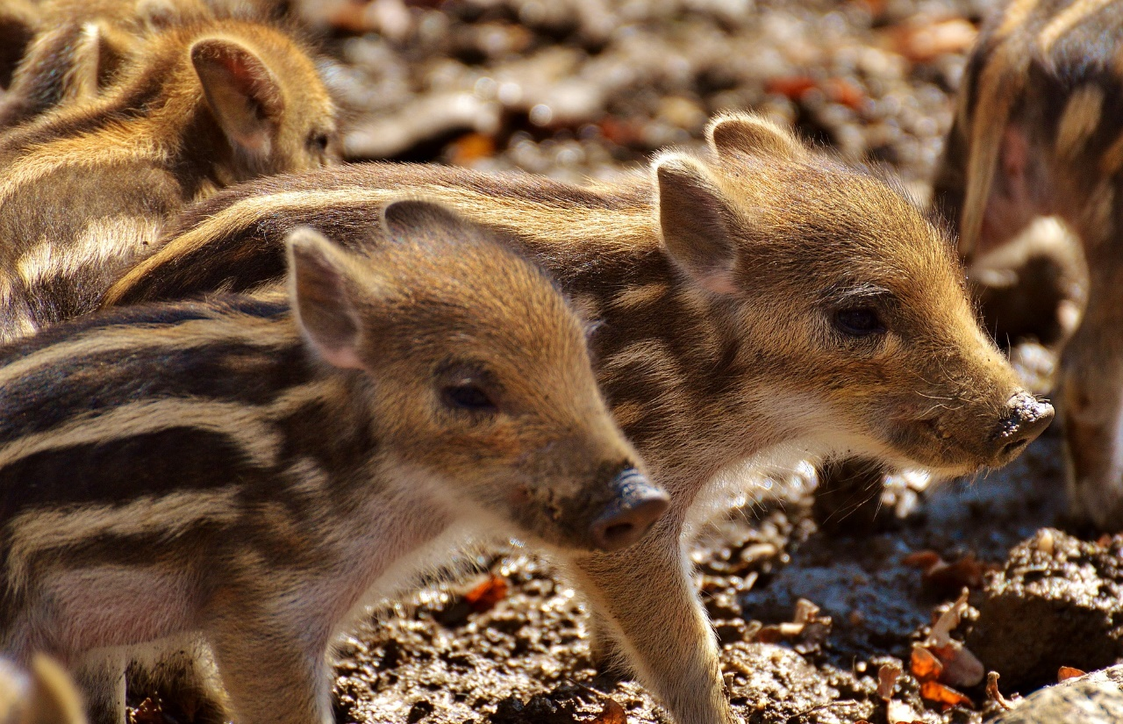
I like …

Slide 9
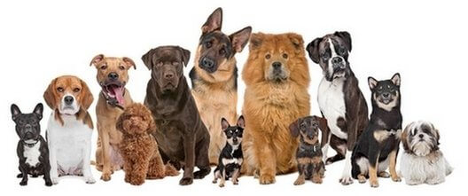
I like …

Slide 10
Zdroje:
http://office.microsoft.com
Není-li uvedeno jinak, je materiál dílem autorky podle učebních osnov odpovídajících ŠVP

